Slide 1
Атмосфералық қысым. Атмосфералық қысымды өлшеу

Slide 2
Бүгінгі сабақта:
атмосфералық қысымның табиғатын түсіндіру және оны өлшеудің әдістерін ұсынуды білесіздер

Slide 3

Еске түсірейік!
Төмендегі сөйлемдерге дұрыс немесе бұрыс деп жауап беріңіз.
Дұрыс
Бұрыс
Кіші поршенге түрсірілген қысымды, Паскаль заңы
бойынша сұйық өзгеріссіз үлкен поршенге береді.
Гидравликалық машинаны пайдаланып, күштен
ұтуға болады.
Гидравликалық машинаны пайдаланып,
арақашықтықтан ұтуға болады.
Үлкен поршен кіші поршенге қарағанда аз жүріс жасайды.
Кіші поршенге түсірілген күш өзгеріссіз үлкен поршенге беріледі.

Slide 4
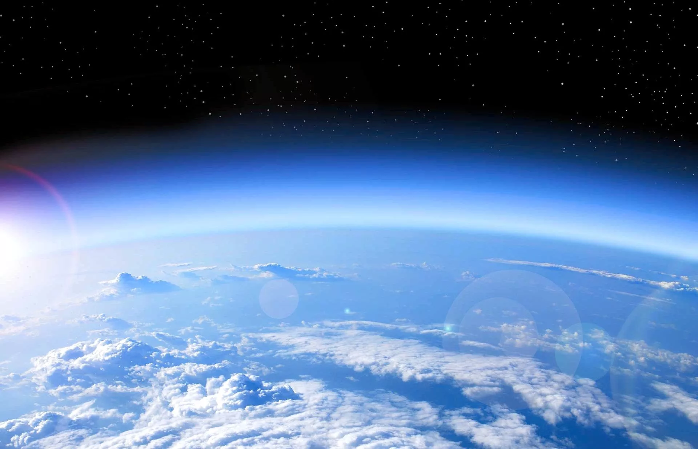
Атмосфера
Жердің бетін ауа қабаты – атмосфера қоршап тұрады.
(Атмосфера – грекше атмос – бу, ауа және сфера – шар деген екі сөзден құалған.)

Slide 5
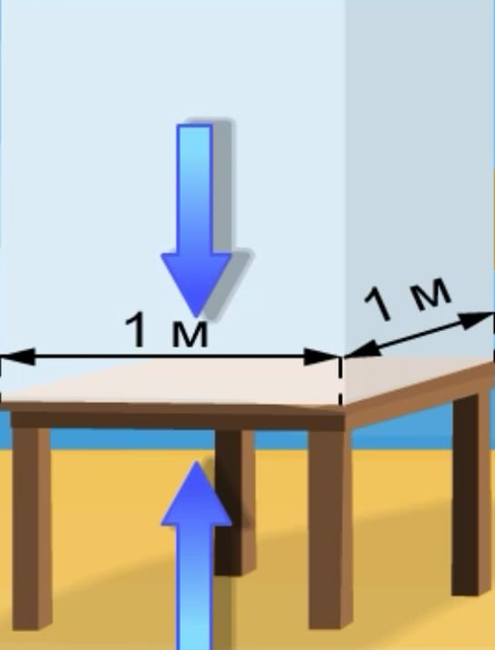
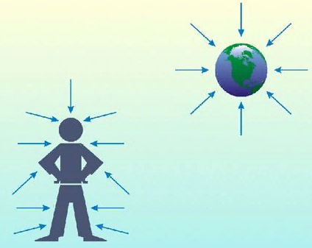
Атмосфералық қысым
Атмосфера – газ, сондықтан ол Паскаль заңы бойынша өзіне түскен қысымды барлық бағытта таратады. Жер бетіне және ондағы балық денелерге түсіретін атмосфера қысымы атмосфералық қысым деп атайды.

Slide 6
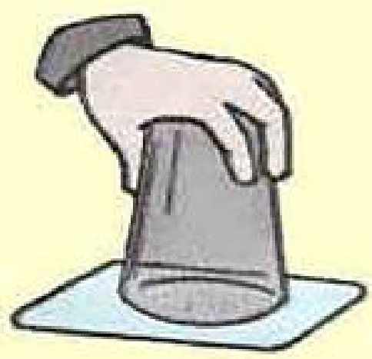
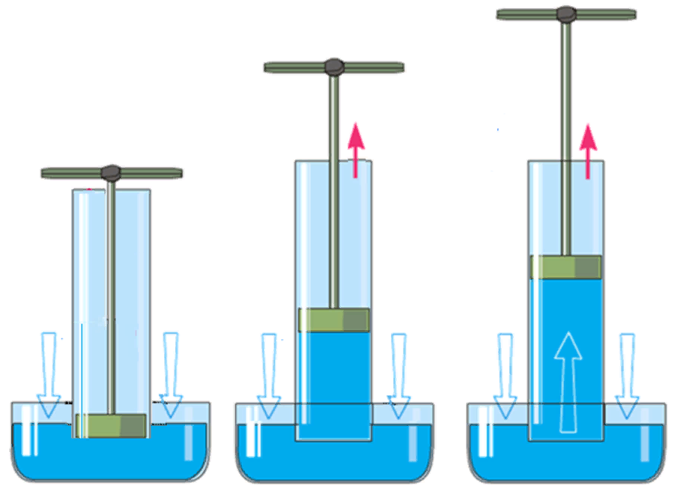
Атмосфералық қысымның әрекетін түсіндіру

Slide 7
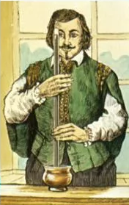
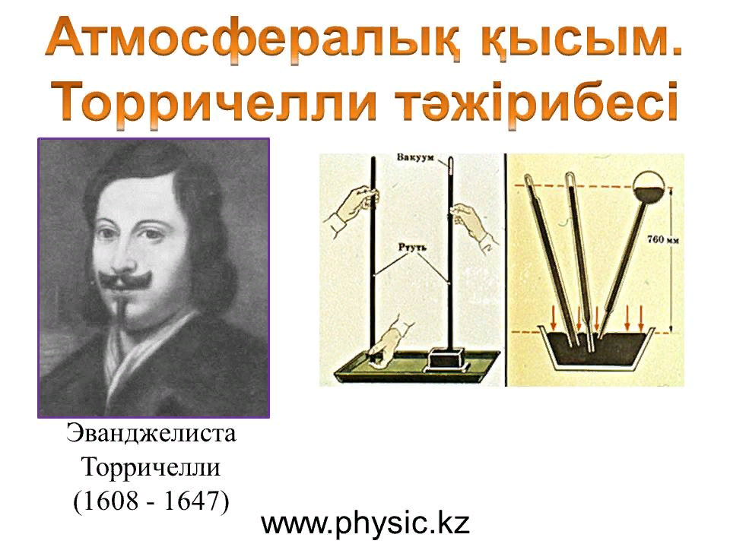
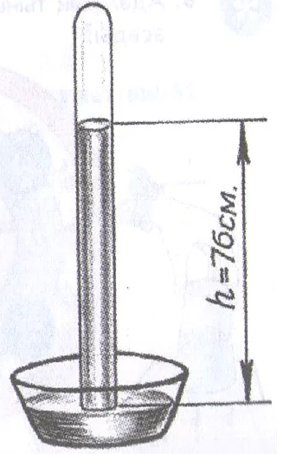
Торричелли тәжірибесі
Атмосфералық қысымды XVII ғасырда италияндық ғалым Торричелли тәжірибе жасап зерттеді.
вакуум
сынап
Эванджелиста
Торричелли
1608-1647

Slide 8
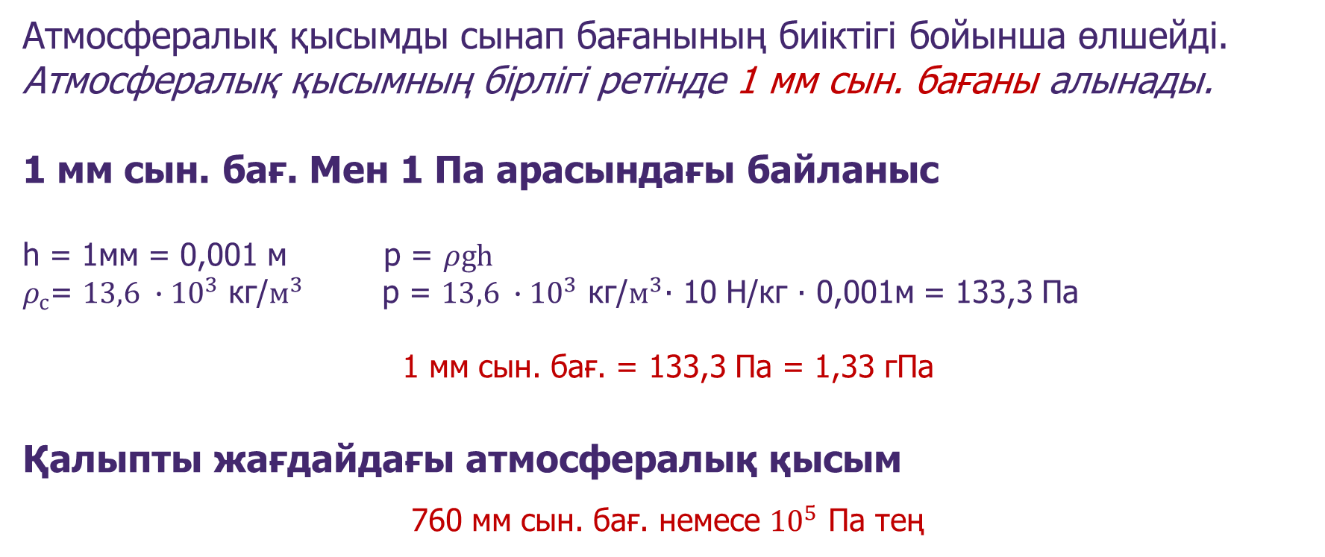
Атмосфералық қысымды өлшеу
Атмосфералық қысымды сынап бағанының биіктігі бойынша өлшейді.
Атмосфералық қысымның бірлігі ретінде 1 мм сын. бағаны алынады.
1 мм сын. бағ. Мен 1 Па арасындағы байланыс
h = 1мм = 0,001 м р = $ρgh$
$ρ_{с}$= ${13,6 ∙10}^{3}$ кг/$м^{3}$ p = ${13,6 ∙10}^{3}$ кг/$м^{3}$∙ 10 Н/кг ∙ 0,001м = 133,3 Па
1 мм сын. бағ. = 133,3 Па = 1,33 гПа
Қалыпты жағдайдағы атмосфералық қысым
760 мм сын. бағ. немесе ${10}^{5}$ Па тең

Slide 9
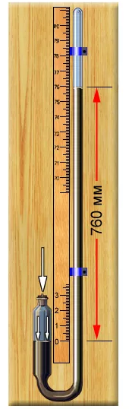
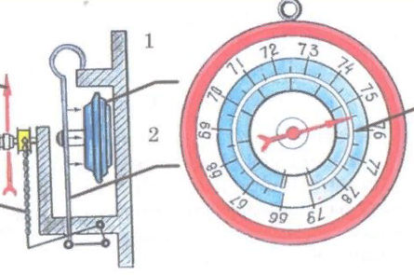
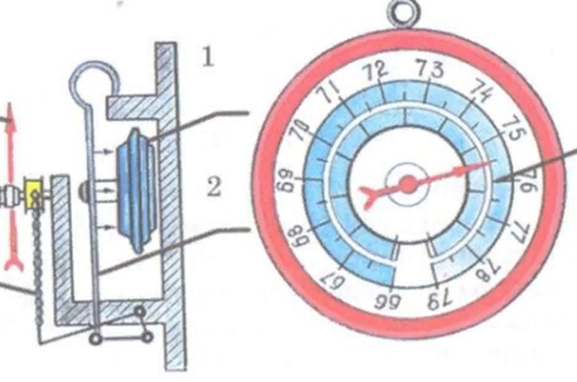
Барометр
Атмосфералық қысымды өлшеуге арналған құрал барометр деп аталады. (грекше барос – ауырлық, метрео – өлшеймін).
сынапты
барометр
барометр-анероид

Slide 10
Тапсырма
Сөзжұмбақ
1.Атмосфералық қысымды өлшеуге арналған құрал.
2.ХБЖ қысым немен өлшенеді?
3.Барометрдің сұйықсыз түрі қалай аталады?
4.Жердің ауа қабаты қалай аталады?
5.Бетке түсіретін күш әрекетінің нәтижесін сипаттайтын шама?
6.Біз өмір сүріп жатқан планета?
7.Барометрді ойлап тапқан кім?
8.Ауаны соруға арналған құрал.
М
А
Н
О
М
Е
Т
Р
Б А Р О Е Т Р
П С К А Л Ь
А Е Р О И Д
А Т М С Ф Е Р А
Қ Ы С Ы
Ж Р
О Р Р И Ч Е Л Л И
С О Ғ Ы

Slide 11
Қорытынды
атмосфералық қысымның табиғатын түсіндіру және оны өлшеудің әдістерін ұсынуды білдіңіздер

